Slide 1
به نام خدا
معرفی نرم افزار هاي مهم مدیریت Citation و رفرنس دهی
شهربانو طالبی

Slide 2
ویژگی و اهمیت نرم افزارهای استناددهی
امروزه کمتر کسی یافت می شود که برای تکمیل قسمت منابع و مراجع تحقیق خود شروع به نوشتن دستی آنها بکند و مدام مراقب کم و زیاد شدن نقطه و کاما و فاصله و حفظ ترتیب ذکر منابع و حذف و اضافه و تصحیح کردن آن ها در متن و در قسمت منابع و … باشد!! این کار را نرم افزارهای مدیریت استناد (Citation Management Software) انجام می دهند.

Slide 3
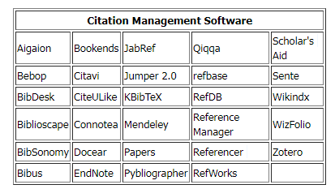
لیست نرم افزارهای استناددهی

Slide 4
خصوصیات مشترک نرم افزارهای مورد بررسی
قابلیت اجرا در محیط ویندوز و سازگاری با نسخه های مختلف ویندوز
امکان اتصال به نرم افزار Office Word
پشتیبانی از فرمت های رایج رفرنس دهی
قیمت مناسب و یا رایگان بودن سرویس های اصلی
شناخته شده بودن و مقبولیت در بین محققان
سهولت کار و دارا بود واسط کاربری مناسب
قابلیت کارکرد آفلاین در زمان عدم دسترسی به اینترنت
پشتیبانی از Encodingهای رایج در زبان فارسی از جمله UTF-8

Slide 5

- قیمت برای استفاده های عادی رایگان
- بیش از ۱۶۰۰ نوع استایل رفرنس دهی
- بهره مندی از حساب آنلاین جهت به روزرسانی، Sync و Backup اطلاعات
- سازگار با سیستم عامل های Linux – MAC – iOS
- سازگاری کامل با:
Windows Word 2003, 2007, 2010
Mac Word 2008, 2011
OpenOffice 3.2

Slide 6
BibTeX
- امکان وارد کردن مستقیم اطلاعات Cite به راحتی از هر جا حتی یک صفحه اینترنتی با یک کلیک
- سهولت استفاده زیاد و واسط کاربری بسیار عالی
- استخراج اطلاعات متادیتا از PDF به صورت مستقیم
- دارای Open API برای Web Developerها
- امکان Highlite و نت گذاری در PDFها
- امکان اتصال به ده ها موتور جستجو و پایگاه داده معتبر برای دریافت مستقیم اطلاعات رفرنس:

Slide 7
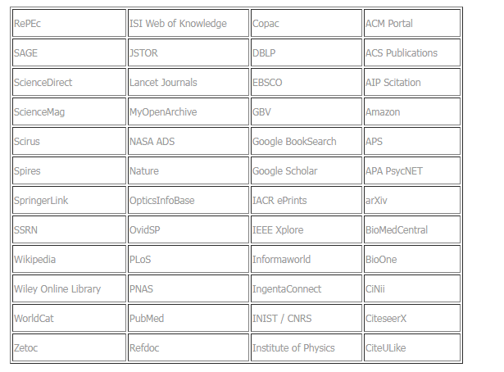
امکان اتصال به ده ها موتور جستجو و پایگاه داده معتبر برای دریافت مستقیم اطلاعات رفرنس از موارد ذیل :

Slide 8


رقیب قدرتمند Mendeley که طرفداران بسیار زیادی دارد نرم افزار زوترو میباشد. محیط کاربری آسان و امکانات گسترده ای که این نرم افزار به شما می دهد در کنار امکاناتی از قبیل دارا بودن افزونه اتصال به مرورگرهای Chrom و Firefox باعث می شود در هر محیطی که هستید تنها با چند کلیک ساده مرجع مورد نظر خود را به لیستتان اضافه کنید.
این نرم افزار فضای آنلاین نیز به کاربران می دهد تا برای آپدیت و Sync کردن و پشتیبان گرفتن از اطلاعات خود مشکلی نداشته باشند.

Slide 9
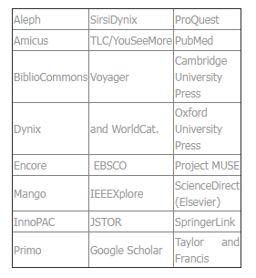
این نرم افزار نیز قابلیت اتصال به بیش از صدها سایت ها و کتابخانه را دارد که از جمله آن ها می توان به موارد زیر اشاره کرد:

Slide 10
EndNote
سومین نرم افزار پرطرفدار و حرفه ای از این لیست نرم افزار EndNote می باشد که پیش تر در این قسمت آموزش آن را قرار داده ایم.
این نرم افزار رایگان نیست اما در ایران نسخه های مختلف آن به راحتی یافت می شود و بدون مشکل می توان از آن استفاده کرد.
یادگیری این نرم افزار در ابتدا ممکن است کمی پیچیده و گیج کننده باشد اما مسلما ارزش یادگرفتن را دارد. شهرت نرم افزار و عمومیت آن تا حدی است که بسیاری از سایت ها و کتابخانه ها در فرمت خروجی اطلاعات خود بخشی را نیز به این نرم افزار اختصاص داده اند. اتصال به سایت ها و پایگاه های علمی مختلف از جمله Google Scholar و پشتیبانی از استایل های بسیار متنوع رفرنس دهی کار را برای بسیاری از کاربران راحت کرده است.

Slide 11
Citavi
برخی از ویژگیهای نرم افزار Citavi به شرح زیر است:
طراحی مبتکرانه و کارآمد (منوی ناوبری در چپس، ویرایش در وسط و نمایش در راست)
استفاده از منوی پیش نمایش جهت مشاهده مستقیم صفحات وب، PDF ، تصاویر و … در برنامه
ارائه راهنمای سریع در حین کار با برنامه
امکان جستجو و پیمایش بیش از ۴۰۰۰ منبع آفلاین و آنلاین

Slide 12
Citavi
جستجوی بانک داده
جستجو در (بزرگترین سایت کاتالوگ آنلاین)
جستجوی کتابخانه مورد نظر خود از طریق نرم افزار (در صورت وجود در نرم افزار)
امکان مقایسه منابع موجود با ورودی و تطابق آنها
اضافه کردن دستی رفرنس ها در قالب ۳۵ استاندارد

Slide 13
Citavi
ساخت رفرنس یک منبع با دادن ISBN یا DOI یا PubMed ID و دریافت چکیده و کلید واژه ها و ….
جمع آوری رفرنس های آنلاین با استفاده از افزونه Picker در مرورگر
به دست آوردن ISBN با استفاده از بارکدی که از طریق گوشی شما از یک کتاب گرفته می شود
وارد کردن رفرنس از برنامه های دیگر مانند و و …
حذف موارد مشابه از مجموعه منابع داخل نرم افزار

Slide 14
Citavi
جمع آوری اطلاعات فایلهای PDF و تنظیم آنها به صورت رفرنس
دریافت Full Text مقالات از اینترنت
ذخیره منابع در یک فولدر و استخراج از نرم افزار
تبدیل صفحات وب به PDF
ارزیابی و اصلاح مشکلات گرامی و املایی و …. محتوای نرم افزار
و…..

Slide 15
سپاس از توجه تان

